Slide 1
9
Öffentliche Güter, Allmendegüter
und meritorische
Güter

Slide 2
Inhalt
Unterscheidung zwischen privaten Gütern und öffentlichen Gütern
Versorgung mit öffentlichen Gütern
Kosten-Nutzen-Analyse
Allmendegüter:
Das Allmendeproblem oder
das Problem der Übernutzung
Meritorische Güter

Slide 3
DIE VERSCHIEDENEN ARTEN
VON GÜTERN
Zwei zentrale Eigenschaften unterscheiden die Güter:
  Ausschließbarkeit von der Güternutzung
  Rivalität der Güternutzung

Slide 4
Die verschiedenen Arten von Gütern
Ausschließbarkeit von der Güternutzung (excludability)
  Eine Person kann von der Nutzung eines Gutes ausgeschlossen werden.
Rivalität der Güternutzung
(rivalry)
  Wenn eine Person das Gut nutzt, dann verringern sich dadurch die Nutzungsmöglichkeiten anderer Personen.

Slide 5
Die verschiedenen Arten von Gütern
Aus den Kombinationen dieser beiden Eigenschaften ergeben sich vier Kategorien von Gütern:
  private Güter,
  öffentliche Güter,
  Allmendegüter,
  Clubgüter.

Slide 6

Abbildung 1: Vier Kategorien von Gütern
Rivalität
Ja
Nein
Ja
Private Güter
Clubgüter
Ausschließ-
barkeit
Nein
Allmendegüter
Öffentliche Güter
2024 © Schäffer-Poeschel Verlag für Wirtschaft • Steuern • Recht • GmbH www.sp-dozenten.de

Slide 7
Abbildung 1: Vier Kategorien von Gütern
Rivalität
Ja
Nein
Private Güter
Clubgüter
•
Eiscreme
•
Brandschutz
Ja
•
Kleidung
•
Leitungswasser
•
gebührenpflichtige Straßen
mit Stau
•
gebührenpflichtige Straßen
ohne Stau
Ausschließ-
barkeit
Allmendegüter
Öffentliche Güter
•
Fische im Meer
•
Staudamm
Nein
•
Umwelt
•
nationale Verteidigung
•
öffentliche Straßen
mit Stau
•
öffentliche Straßen
ohne Stau
2024 © Schäffer-Poeschel Verlag für Wirtschaft • Steuern • Recht • GmbH www.sp-dozenten.de

Slide 8
ÖFFENTLICHE GÜTER
Ein Trittbrettfahrer (free rider) ist ein Mensch, der einen Nutzen erlangt, ohne dafür zu bezahlen.
Wenn ein Mensch nicht vom Konsum eines Guts ausgeschlossen werden kann, dann kann er seine Zahlung verweigern in der Hoffnung, dass andere die Kosten übernehmen.
Das Trittbrettfahrerproblem verhindert, dass private Märkte öffentliche Güter anbieten.

Slide 9
Das Trittbrettfahrerproblem
Lösung des Trittbrettfahrerproblems
  Die Regierung kann sich entschließen, das öffentliche Gut bereitzustellen, wenn der Gesamtnutzen die Gesamtkosten übersteigt.
  Wenn die Regierung aus diesem Grund dieses Gut produziert und sich die Einnahmen über Steuergelder beschafft, wird sie die Wohlfahrt der Menschen erhöhen.

Slide 10
Einige wichtige öffentliche Güter
Nationale Verteidigung
Grundlagenforschung
Armutsbekämpfung

Slide 11
Die Kosten-Nutzen-Analyse
Kosten-Nutzen-Analysen evaluieren volkswirtschaftliche Kosten und Nutzen der Bereitstellung öffentlicher Güter.
Um sich zu entscheiden, ob ein öffentliches Gut bereitgestellt werden soll, müssen Gesamtkosten von Bereitstellung und Unterhalt des Gutes gegen den Gesamtnutzen aller Nutznießer aufgewogen werden.
  In der Abwesenheit von Preisen ist die Schätzung von Kosten und Nutzen sehr schwierig.
  So spielen oft der Wert der Zeit oder ästhetische Werte eine Rolle, die schwer zu veranschlagen sind.

Slide 12
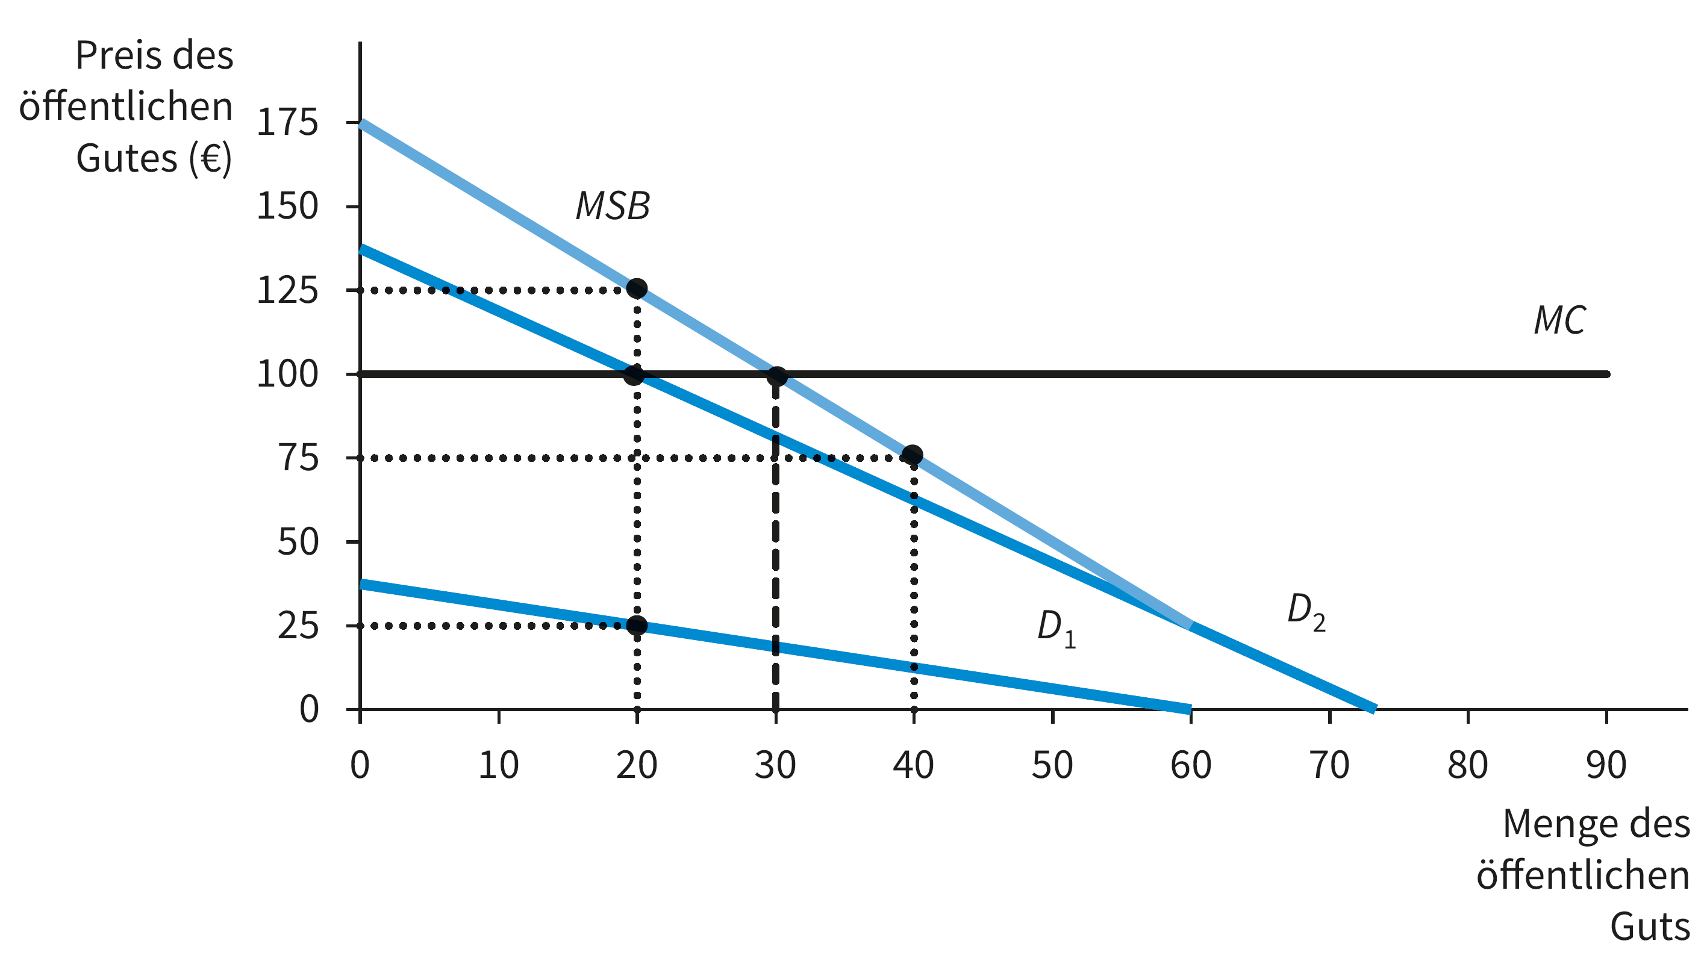
Abbildung 2: Optimale Bereitstellung eines öffentlichen
Gutes
2024 © Schäffer-Poeschel Verlag für Wirtschaft • Steuern • Recht • GmbH www.sp-dozenten.de

Slide 13
ALLMENDEGÜTER
Allmendegüter stehen allen Mitgliedern einer Gruppe kostenlos zur Verfügung.
Also kann niemand vom Konsum dieses Gutes ausgeschlossen werden.
Es besteht jedoch Rivalität im Verbrauch:
Der Konsum des Gutes durch eine Person verringert die Konsummöglichkeiten anderer Personen.

Slide 14
Die Tragik der Allmende
Die Tragik der Allmende (tragedy of the commons) liegt darin, dass Allmendegüter – aus gesellschaftlicher Sicht – übernutzt werden.
  Soziale und private Anreize laufen hier auseinander.
  Das Problem ist einer negativen Externalität ähnlich.
Einige wichtige Allmendegüter
  Saubere Luft und sauberes Wasser
  Straßen mit Staus
  Fische, Wale und andere Wildtiere

Slide 15
Schlussfolgerung:
Die Bedeutung von Eigentumsrechten
Der Markt wird Ressourcen nicht effizient zuteilen, wenn Eigentumsrechte nicht klar geregelt sind.
  Dies ist der Fall, wenn ein Gut keinen Eigentümer hat, der legal darüber verfügen kann.
Regierungen können solche Probleme oft lösen.

Slide 16
MERITORISCHE GÜTER
Meritorische Güter sind Güter, die der freie Markt zwar bereitstellen kann, die jedoch unterkonsumiert werden können.
Beispiele sind Bildung, Gesundheits- und Altersvorsorge oder Versicherungen.
Beim Gut Bildung entsteht mit dem Konsum ein externer Nutzen, der von dem einzelnen Individuum bei der Wahlentscheidung nicht berücksichtigt wird.

Slide 17
MERITORISCHE GÜTER
Individuen sind bei Entscheidungen über Gesundheits- und Altersvorsorge sowie Versicherungen nicht vollständig informiert und können relative Kosten und relative Nutzen nicht richtig abschätzen.
Daher werden diese Güter meist in zu geringem Maße konsumiert.
Der Staat greift ein, um die Bereitstellung dieser meritorischen Güter zu sichern.

Slide 18
Zusammenfassung
Güter unterscheiden sich danach, ob sie nach ihrer Nutzung dem Ausschlussprinzip oder
dem Rivalitätsprinzip unterliegen.
  Ausschließbarkeit ist gegeben, wenn jemand davon abgehalten werden kann, ein Gut zu nutzen.
  Ein Gut unterliegt dem Rivalitätsprinzip, wenn durch den Konsum einer Person die Konsummöglichkeiten einer anderen Person beeinträchtigt werden.

Slide 19
Zusammenfassung
Wir haben unterschieden zwischen
  privaten Gütern,
  öffentlichen Gütern,
  Allmendegütern und
  Clubgütern.
Märkte führen zu den besten Resultaten bei privaten Gütern, bei denen die Eigentumsrechte klar geregelt sind.

Slide 20
Zusammenfassung
Bei öffentlichen Gütern und Allmendegütern wird im Allgemeinen wegen des Trittbrettfahrer-problems eine Unterversorgung eintreten.
Regierungen können die Versorgung übernehmen und ihre Entscheidungen auf Kosten-Nutzen-Analysen basieren.
Bei öffentlichen Gütern und Allmendegütern, die bereitgestellt werden, führt die mangelnde Ausschließbarkeit oft zur Übernutzung
(Tragik der Allmende).

Slide 21
Zusammenfassung
Meritorische Güter wie Bildung und Gesundheitsvorsorge können unterkonsumiert werden, wenn man sie dem freien Markt überlässt.
Der Staat kann in den Markt eingreifen und
u. a. durch Vorschriften und Anreize dazu beitragen, dass diese privaten und sozialen Nutzen stiftenden Güter in größerem Umfang konsumiert werden.

